Slide 1


TRƯỜNG TIỂU HỌC ĐOÀN KẾT
Chào mừng
Các con tham gia tiết học
Tập làm văn

Slide 2


TẬP LÀM VĂN LỚP 4
TUẦN 13
ÔN TẬP VĂN KỂ CHUYỆN

Slide 3

YÊU CẦU CẦN ĐẠT
Củng cố những đặc điểm của bài văn kể chuyện
Kể được câu chuyện theo đề tài cho trước
Trao đổi với bạn để hiểu được nội dung, ý nghĩa, nhân vật, kiểu mử bài và kết bài trong bài văn của mình (bạn)

Slide 4
Tập làm văn
ÔN TẬP VĂN KỂ CHUYỆN
01
Hoạt động 1: Ôn tập văn kể chuyện.
02
Hoạt động 2: Luyện tập thực hành.

Slide 5

01
Ôn tập văn kể chuyện

Slide 6
Thế nào là kể chuyện?
- Kể chuyện là kể lại một chuỗi sự việc có đầu, có cuối, liên quan đến một hay nhiều nhân vật.
- Mỗi câu chuyện cần nói lên một điều có ý nghĩa.

Slide 7
Nhân vật trong truyện: là người hay các con vật, đồ vật, cây cối, … được nhân hóa.
Đặc điểm ngoại hình tiêu biểu
Hành động, lời nói, suy nghĩ
nói lên tính cách, thân phận của nhân vật.

Slide 8
Cấu tạo bài văn kể chuyện
1- Mở đầu (mở bài): Giới thiệu câu chuyện hoặc nhân vật định kể
2- Diễn biến (thân bài): Kể diễn biến câu chuyện theo trình tự nhất định.
3- Kết thúc (kết bài): Nêu kết thúc hoặc ý nghĩa của câu chuyện.

Slide 9
Nêu những cách mở bài và kết bài trong bài văn kể chuyện.
mở rộng
trực tiếp
Kết bài
Mở bài
không mở rộng
gián tiếp

Slide 10
Khi kể chuyện ta cần lưu ý:
1) Chọn kể những hành động tiêu biểu của nhân vật.
2) Thông thường, nếu hành động nào xảy ra trước thì kể trước, hành động nào xảy ra sau thì kể sau.

Slide 11
Đề nào trong ba đề bài sau thuộc thể loại văn kể chuyện?
Đề 1: Lớp em vừa có một bạn theo gia đình chuyển đi xa. Em hãy viết thư thăm bạn và kể tình hình học tập của lớp cho bạn em biết.
Đề 2: Em hãy kể một câu chuyện về một tấm gương rèn luyện thân thể.
Đề 3: Em hãy tả chiếc áo hoặc chiếc váy em mặc đến trường hôm nay.

Slide 12
02
Luyện tập thực hành

Slide 13
01
Đoàn kết, thương yêu bạn bè.
Kể một câu chuyện về một
trong các đề tài sau:
02
Giúp đỡ người tàn tật.
03
Chiến thắng bệnh tật.
04
Thật thà, trung thực trong đời sống.

Slide 14
Dàn bài
1- Mở bài: Giới thiệu câu chuyện hoặc nhân vật định kể
Em chọn mở bài trực tiếp hoặc gián tiếp
2- Thân bài: Kể diễn biến tình tiết câu chuyện theo trình tự thời gian hoặc không gian
- Sự việc 1 / Sự việc 2/ ...
3- Kết bài: Nêu kết thúc hoặc ý nghĩa của câu chuyện.
Em chọn kết bài mở rộng hoặc không mở rộng.

Slide 15
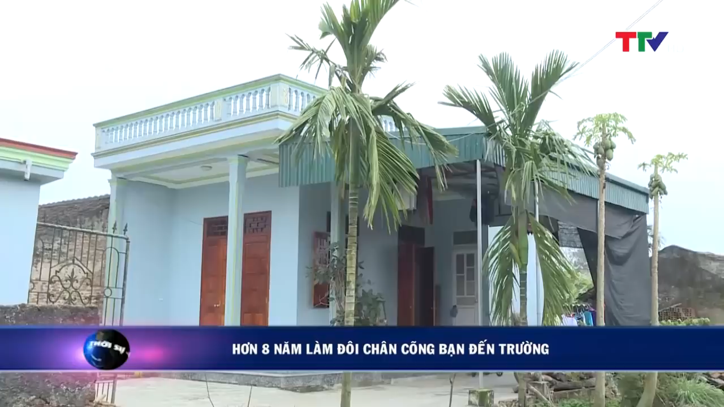

Slide 16
Em đọc lại câu chuyện và trả lời các câu hỏi sau
1- Câu chuyện em vừa kể có những nhân vật nào?
2- Tính cách của các nhân vật được thể hiện ở những chi tiết nào?
3- Câu chuyện muốn nói với em điều gì?
4- Câu chuyện được mở đầu và kết thúc theo những cách nào?

Slide 17
Dặn dò
Chuẩn bị bài sau: Thế nào là miêu tả?

